Slide 1





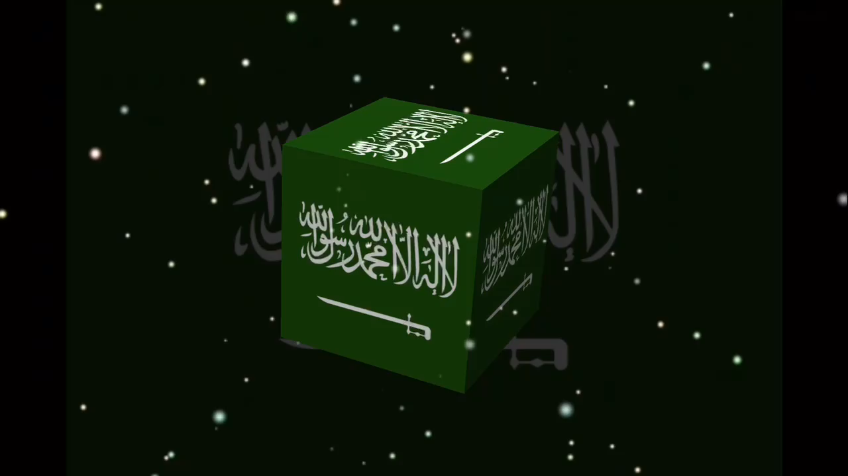

التاريخ :
المادة :
الموضــــــــــــوع :
الصف :

Slide 2








التاريخ :
المادة :
الموضــــــــــــوع :التكيف
الصف :
قوانين التعلم عن بعد
كيف أكون مميز؟
رفع اليد
للمشاركة
اغلاق
المايك
كتابك
المدرسي
جهز
أدواتك المدرسية
تسليم الواجب
قبل
تاريخ الاستحقاق
الالتزام
بوقت الحصة
انتبه جيدا
للشرح
دون ملاحظاتك
المهمه

Slide 3
/ /1443
التاريخ :
علوم
المادة :
الموضــــــــــــوع :الماء على الأرض
ثاني
الصف :

Slide 4


Slide 5
كتاب الطالب
الموضــــــــــــوع : مراجعة ما سبق
ورقة عمل
ما اشكال اليابسة ؟
https://hulul.online/worksheet/794/take/c993bff873
بماذا تخبرنا الخريطة عن الأرض ؟

Slide 6


التاريخ :
علوم
المادة :
كتاب الطالب ص124
الموضــــــــــــوع :
الصف :
استراتيجية قراءة الصورة
ماذا تشاهدين في الصورة؟
اين نمارس رياضة السباحة؟

Slide 7
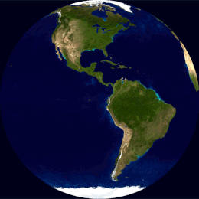
التاريخ :
علوم
المادة :
كتاب الطالب ص124
الموضــــــــــــوع :
الصف :
استراتيجية قراءة الصورة
اين توجد المياه؟
هل نستطيع شرب ماء البحر مباشرة؟

Slide 8
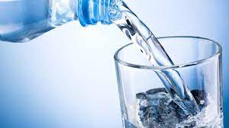
التاريخ :
علوم
المادة :
كتاب الطالب ص124
الموضــــــــــــوع :
الصف :
استراتيجية قراءة الصورة
ماذا نشاهد؟
هل نستطيع شرب هذا النوع من الماء؟

Slide 9
التاريخ :
علوم
المادة :
كتاب الطالب ص124
الموضــــــــــــوع :
الصف :
أنواع المياه
مياه عذبه
مياه مالحة

Slide 10
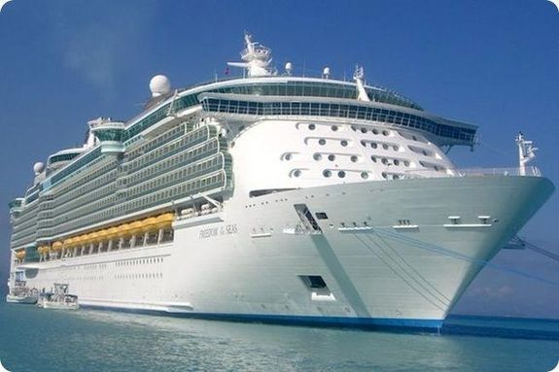

التاريخ :
علوم
المادة :
كتاب الطالب ص124
الموضــــــــــــوع :
الصف :
ما الأشياء التي يستخدم فيها الناس ماء البحر؟
استراتيجية قراءة الصورة
نقل البضائع ونقل الناس من مكان الى مكان أخرى
صيد السمك

Slide 11
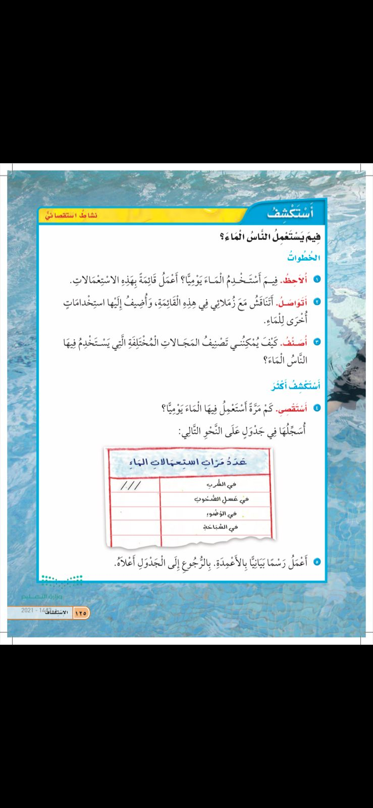
/ / 1434
التاريخ :
علوم
المادة :
كتابالطالب ص125
الصف :
استكشف

Slide 12
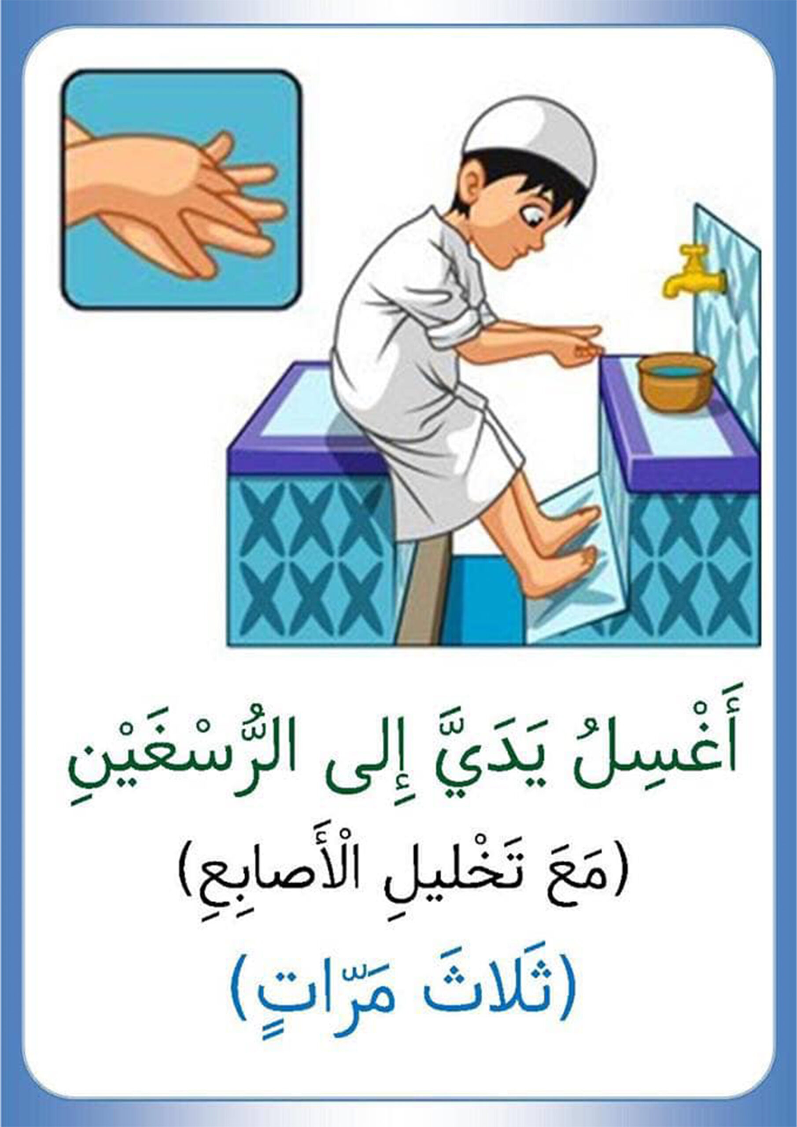
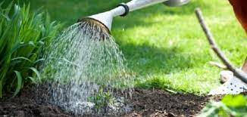
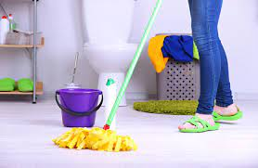
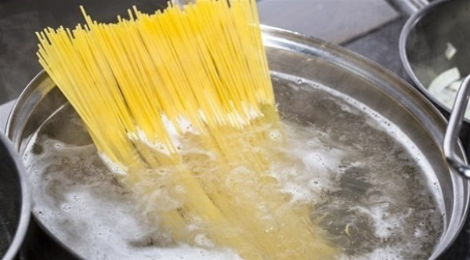
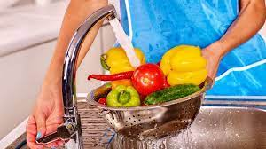
التاريخ :
علوم
المادة :
كتابالطالب ص125
الصف :
استكشف
سقي النباتات
غسل الفواكه
التنظيف
الوضوء
الطبخ

Slide 13
كتابالطالب ص125
الصف :
استكشف
النظافة الشخصية
الطبخ و الشرب
الغسيل والتنظيف
1/الاستحمام
2/ الوضوء
1/عداد العجين
2/ عداد الشربة
1/غسيل الفواكه والخضار
2/ تنظيف المنزل

Slide 14
/ / 1434
التاريخ :
علوم
المادة :
كتابالطالب ص125
الصف :
استكشف

Slide 15
/ / 1434
التاريخ :
علوم
المادة :
كتابالطالب ص125
الصف :
استكشف

Slide 16
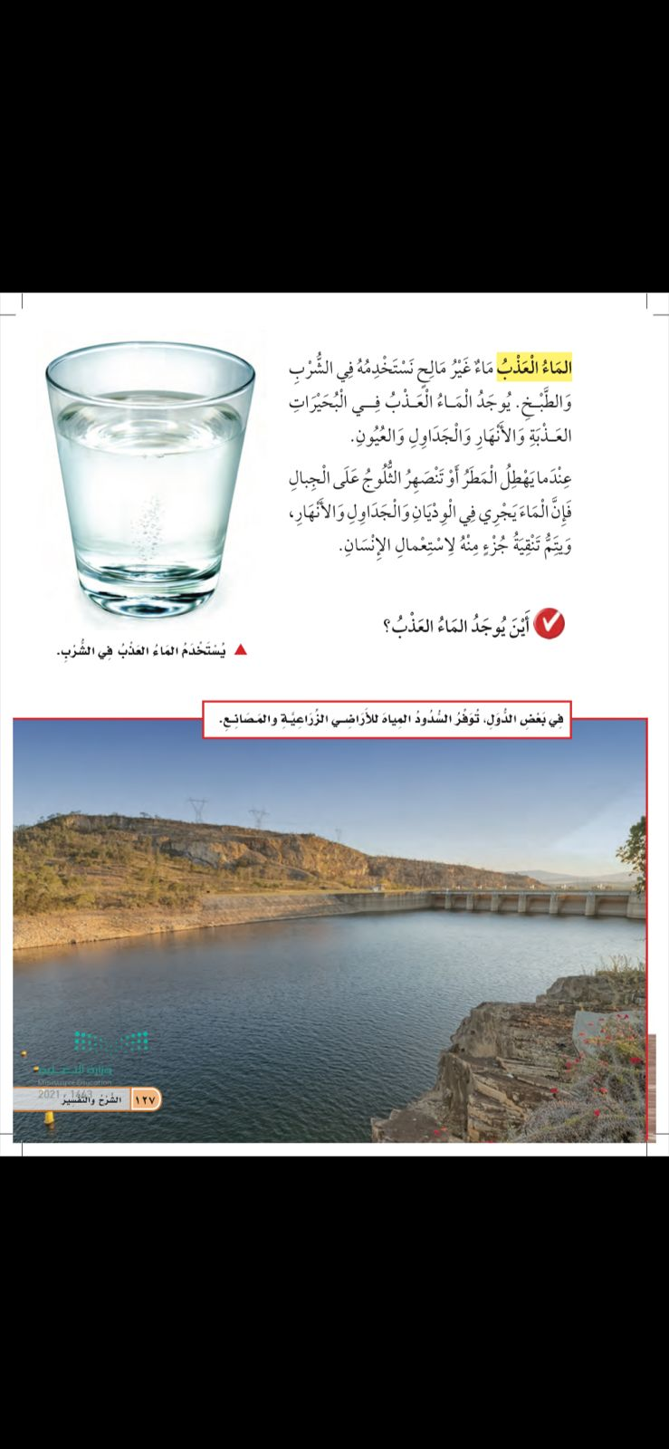
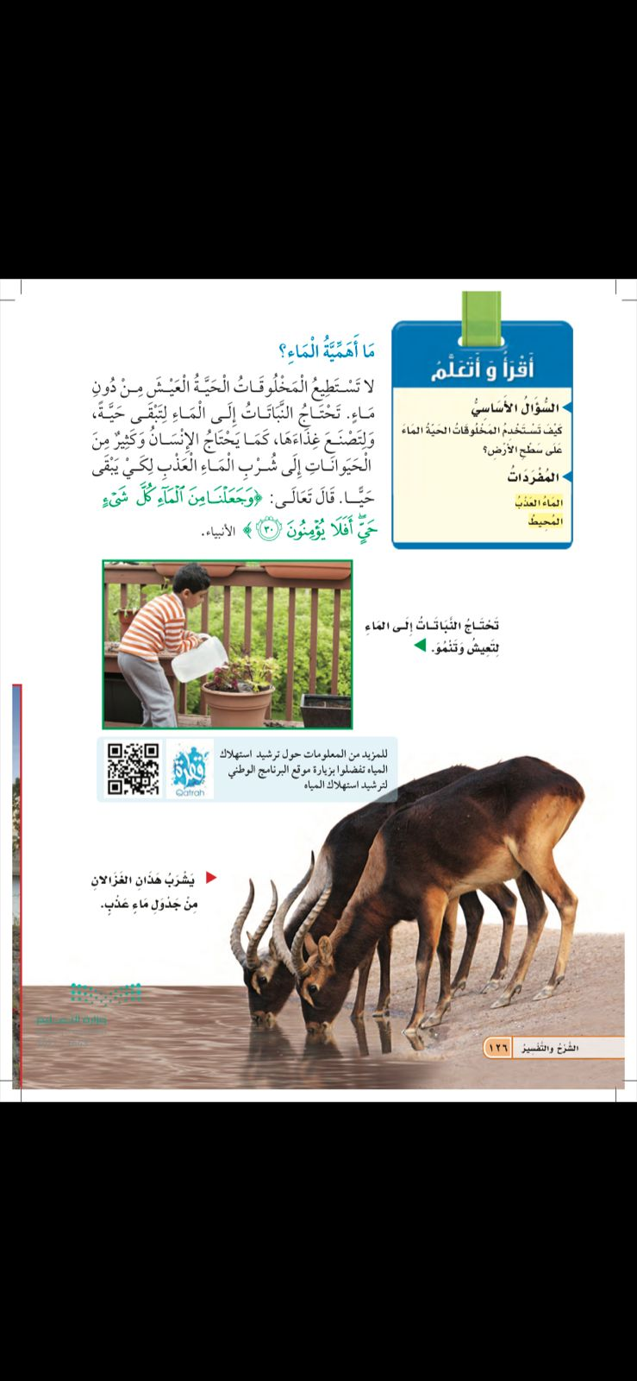
التاريخ :
المادة :
كتاب الطالب ص126_127
الصف :

Slide 17
التاريخ :
علوم
المادة :
كتاب الطالب ص126_127
الموضــــــــــــوع :
الصف :

Slide 18
التاريخ :
علوم
المادة :
كتاب الطالب ص126_127
الموضــــــــــــوع :
الصف :
فما احتجت الماء في هذى اليوم؟

Slide 19
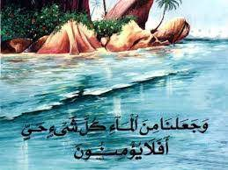
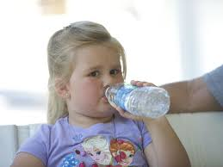
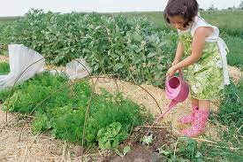
التاريخ :
علوم
المادة :
كتاب الطالب ص126_127
الصف :
استراتيجية قراءة الصورة
ماذا تشاهدين في هذي الصورة؟

Slide 20

التاريخ :
المادة :
جهود المملكة في الترشيد في استهلاك المياه
الصف :

Slide 21
التاريخ :
علوم
المادة :
كتاب الطالب ص126_127
الموضــــــــــــوع :
الصف :
لابد من المحافظه على نظافة المياه لماذا؟
لانها تستفيد منها جميع المخلوقات الحية

Slide 22
/ / 1434
التاريخ :
علوم
المادة :
كتاب الطالب ص126_127
الموضــــــــــــوع :
الصف :
ماذا نشاهد في الصورة؟
ما سبب بناء السدود؟
بس المياه وتجميعها
مافائدة مياه السدود؟
مياه عذبه تسقى منها الأرضي الزرعية.

Slide 23
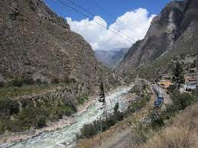
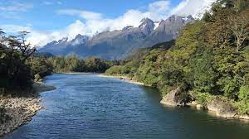
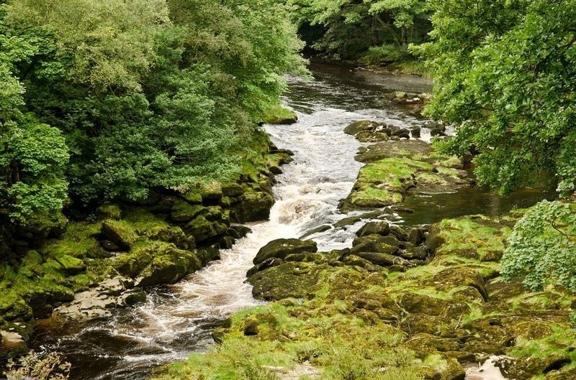
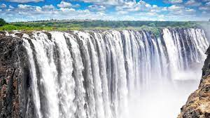
التاريخ :
علوم
المادة :
كتاب الطالب ص127
أماكن تواجد المياة العذبة
الصف :
الوادي
النهر
الجداول
الشلالات
فماذا تستخدم المياه العذبة؟

Slide 24
التاريخ :
علوم
المادة :
كتاب الطالب ص127
الصف :
الوادي
النهر
الجداول
الشلالات

Slide 25



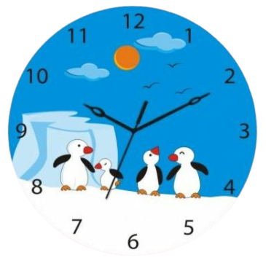





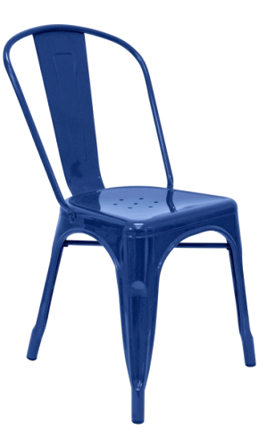

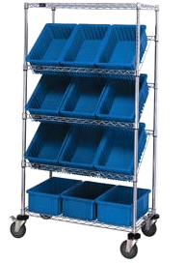
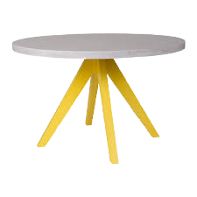




استراتيجية كرة الثلج
النص القرائي
عددي استخدامات الماء؟
عليكِ ان الأجابة قبل وصول البطريق إلى كرة الثلج
أ

Slide 26
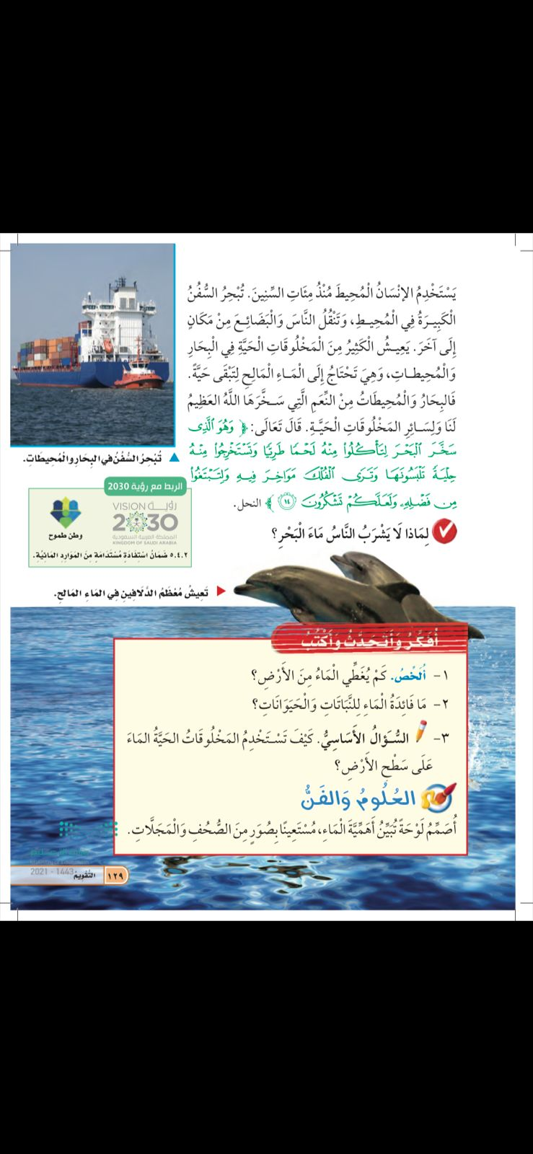
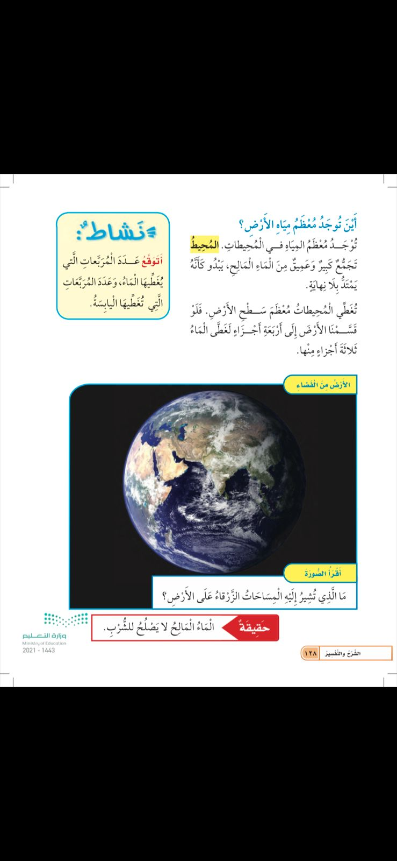
التاريخ :
علوم
المادة :
كتاب الطالب ص128_ 129
الصف :

Slide 27
التاريخ :
علوم
المادة :
كتاب الطالب ص128_ 129
الصف :
إلى ماذا يشير الون الأزرق في نموذج الكرة الأرضية؟
يشير الى البحار والمحيطات
تفكير ناقد: فيم تختلف مياه البحيرات عن المحيطات ؟
مياه المحيطات مالحة ومياه البحيرات عذبة

Slide 28
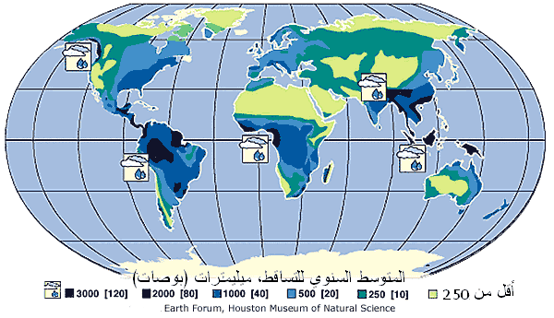
التاريخ :
مقارنة مساحة الماء باليابسة:
علوم
المادة :
كتاب الطالب ص128_ 129
الصف :
ما الجزء الأكبر على الخريطة؟
البحار والمحيطات
الماء
46
اليابسة
18
<

Slide 29
التاريخ :
علوم
المادة :
كتاب الطالب ص128_ 129
الصف :
ما الفائدة من هذه الباخرة ؟

Slide 30
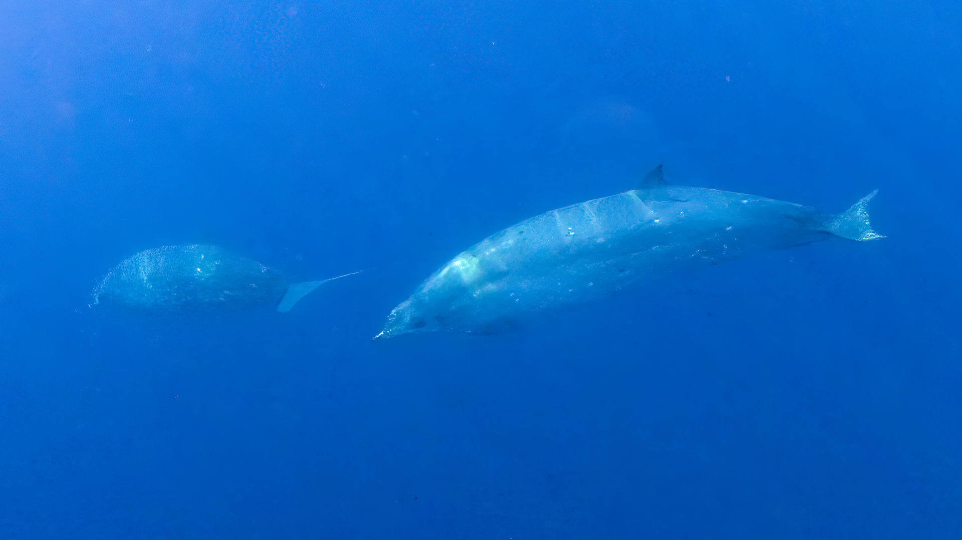
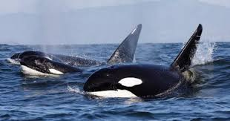
التاريخ :
علوم
المادة :
الموضــــــــــــوع :
الصف :
ما الحيوانات التي تعيش في البحار والمحيطات ؟

Slide 31
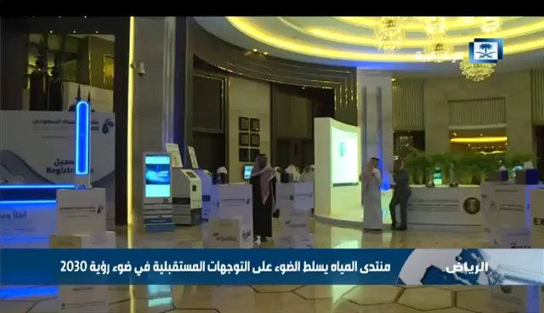
التاريخ :
المادة :
الصف :

Slide 32
التاريخ :
علوم
المادة :
كتاب الطالب ص128_ 129
الصف :
لأنها مالحة.

Slide 33
التاريخ :
علوم
المادة :
كتاب الطالب ص128_ 129
الصف :
تقويم ختامي
https://wordwall.net/ar/resource/6878746

Slide 34
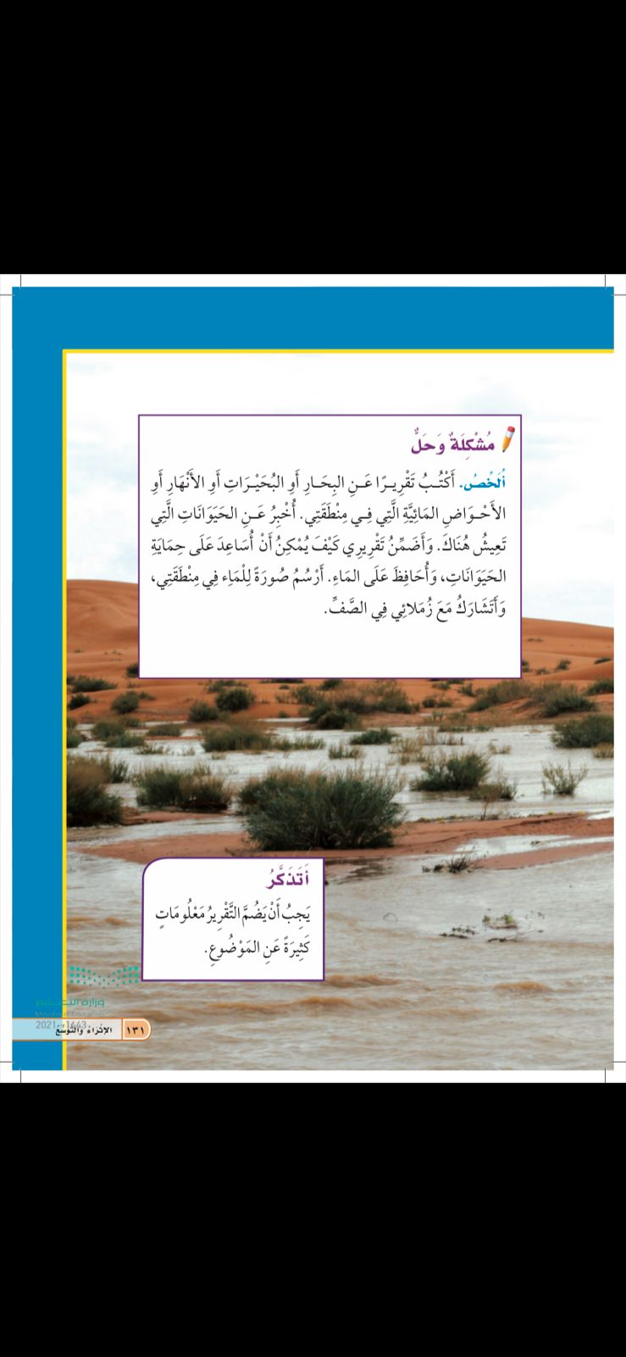
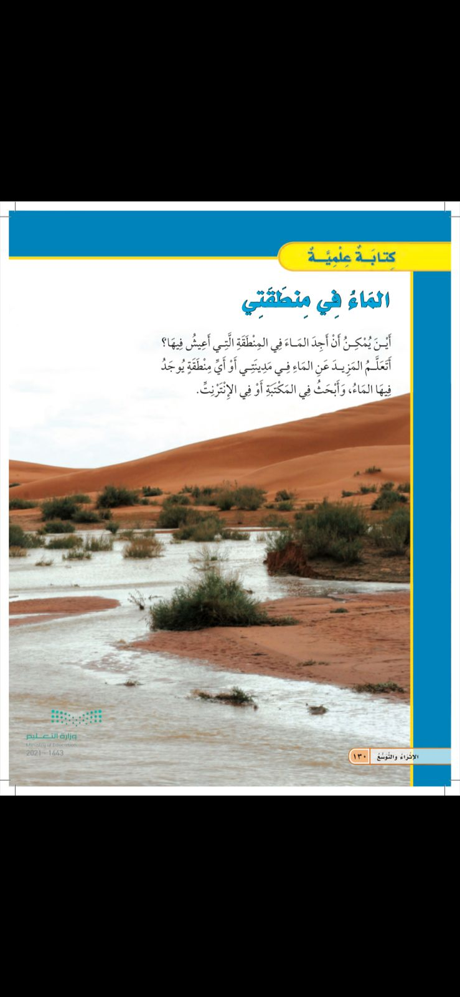
التاريخ :
علوم
المادة :
كتاب الطالب ص130_131
الصف :

Slide 35
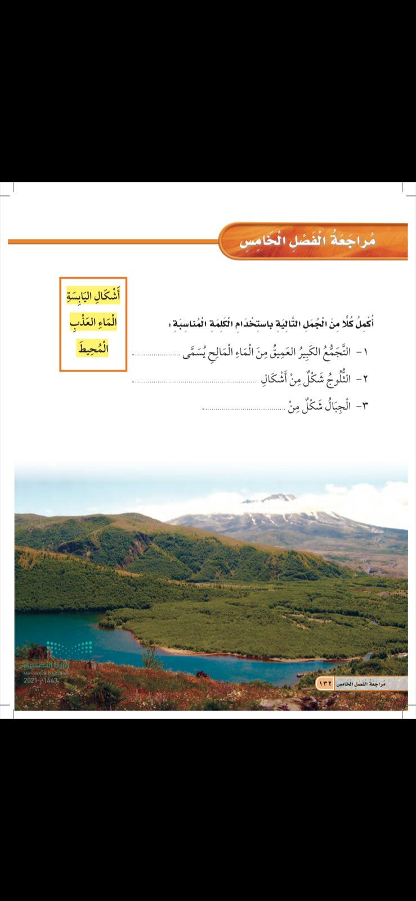
التاريخ :
علوم
المادة :
كتاب الطالب ص132_133
الصف :

Slide 36
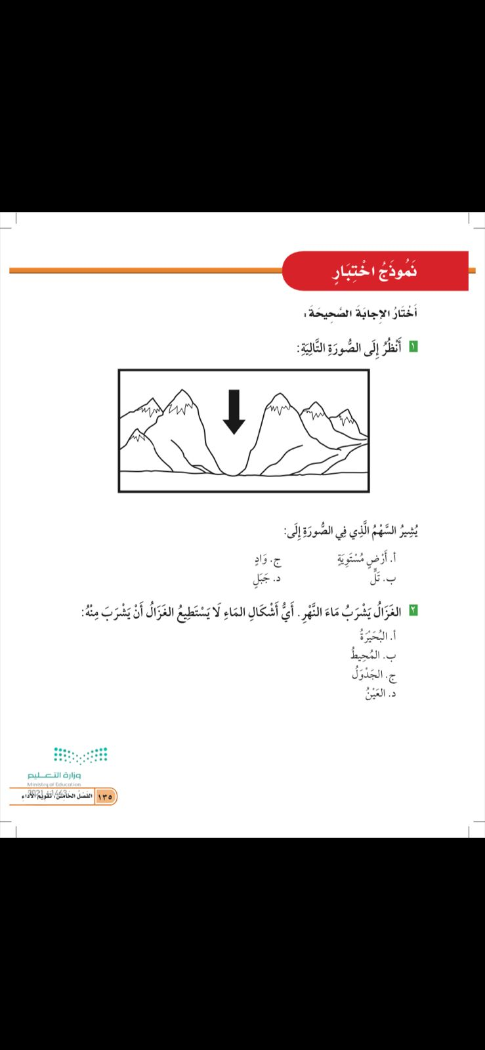
التاريخ :
علوم
المادة :
كتاب الطالب ص135
الصف :

